Slide 2
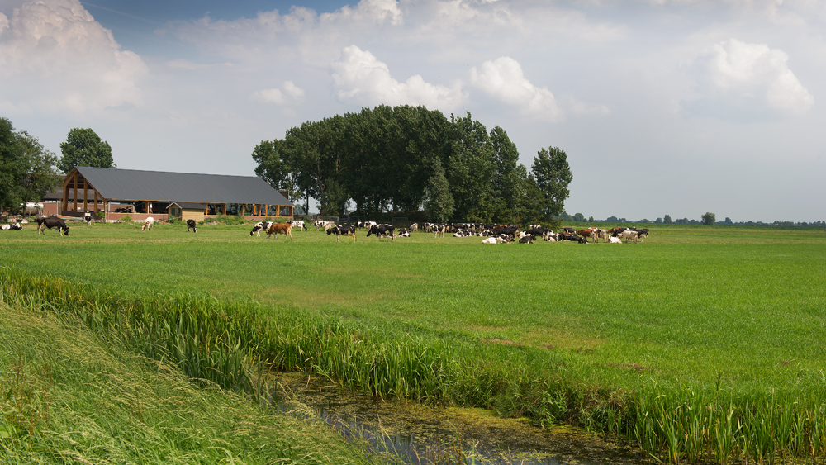
Hoe houd je grip op je liquiditeit?
Gerard Beldman

Slide 3

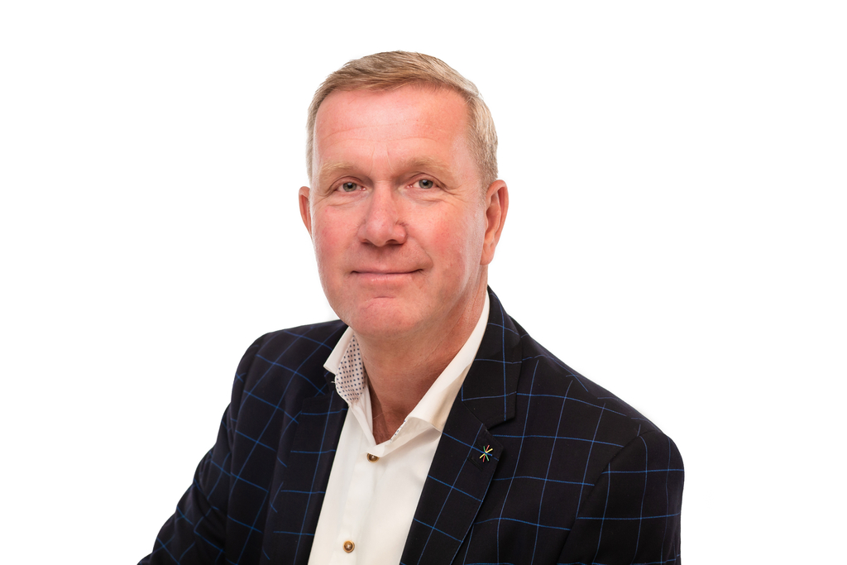
Even voorstellen
Gerard Beldman
Relatiemanager
Barneveld – Harderwijk

Slide 4
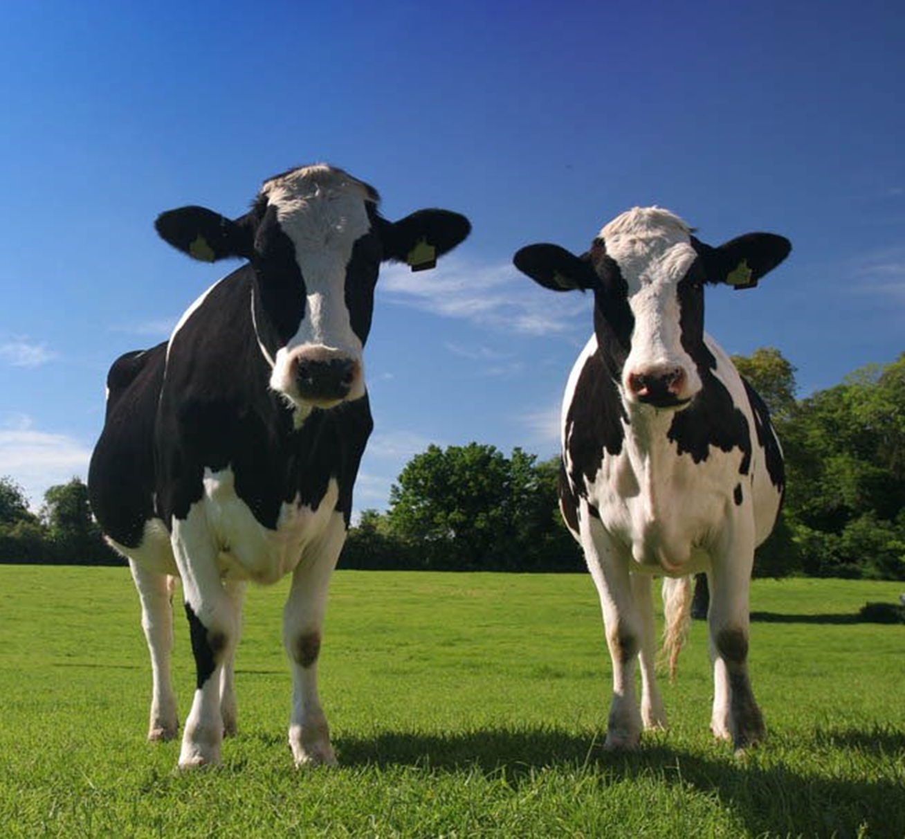
Agenda
Actualiteiten
Begrippen
2022 – 2023
Liquiditeit(en)
2024 en verdere prognoses
Banken
Rente
Afsluiting

Slide 5
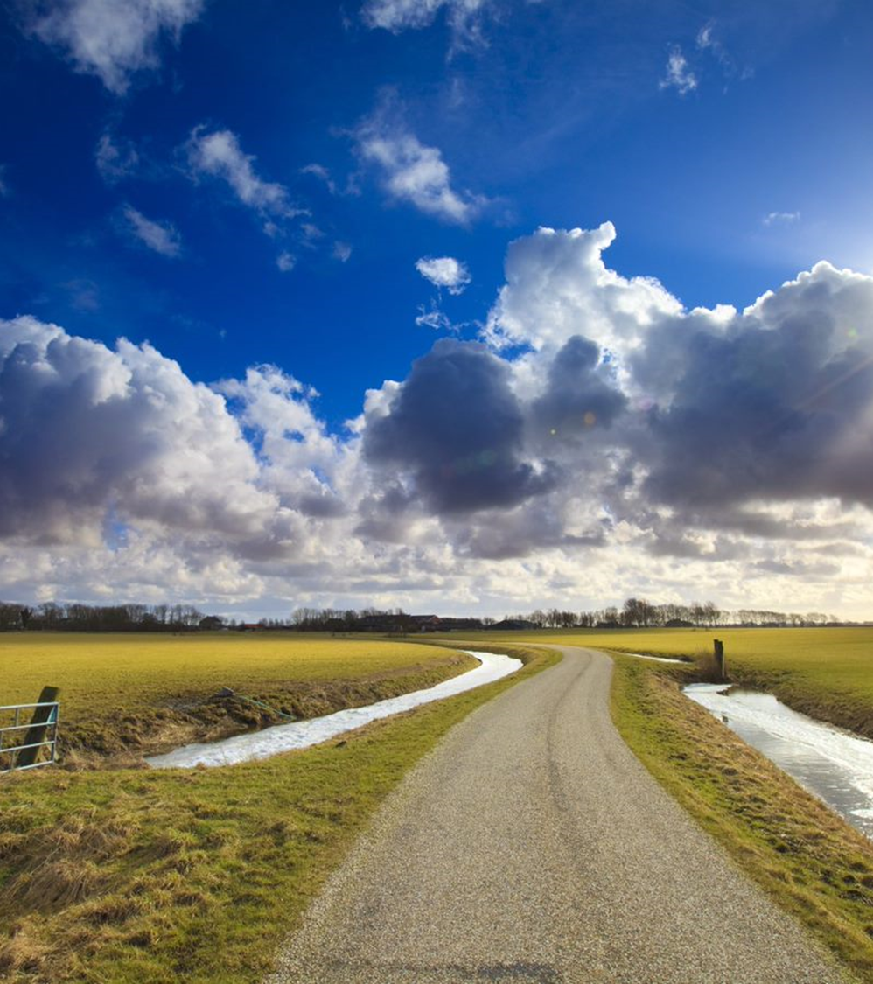
Actualiteiten
Ontwikkelingen in diverse sectoren
Marktontwikkelingen

Slide 6
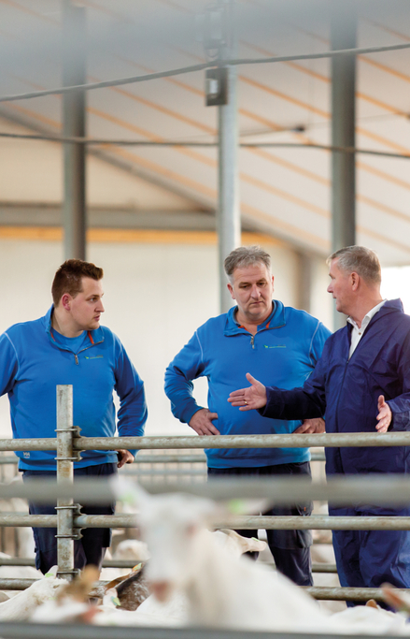
Ontwikkelingen in de diverse sectoren
Melkveehouderij
Kalverhouderij
Varkenshouderij
Pluimveehouderij
Geitenhouderij

Slide 7
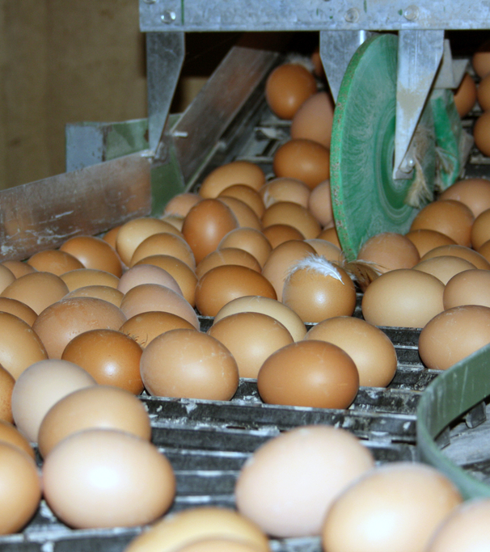
Marktontwikkelingen
Melkveehouderij
Kalverhouderij
Varkenshouderij
Pluimveehouderij
Geitenhouderij

Slide 8
Begrippen
Rentabiliteit: geeft de verhouding weer van de gemaakte winst ten opzichte van het
geïnvesteerde vermogen
Anders gezegd: verdien je genoeg om een voldoende inkomen te realiseren?
Solvabiliteit: geeft de verhouding weer tussen het eigen vermogen en het vreemde
vermogen
Anders gezegd: is de onderneming voldoende gezond en zijn er buffers om tegen-
vallers te kunnen opvangen?
Liquiditeit: is een term die aangeeft of een bedrijf alle kortlopende schulden (tot max. 1jr)
kan betalen

Slide 9
Rentabiliteit

Slide 10
Solvabiliteit

Slide 11
Liquiditeit
2 belangrijke kengetallen
De Current ratio (vlottende activa)/ (kortlopende passiva) Norm > 1,0
De Quick ratio (vlottende activa – voorraden)/ (kortlopende passiva) Norm > 1,5
Als norm voor financiering

Slide 12
Liquiditeit (current ratio en quick ratio)

Slide 13
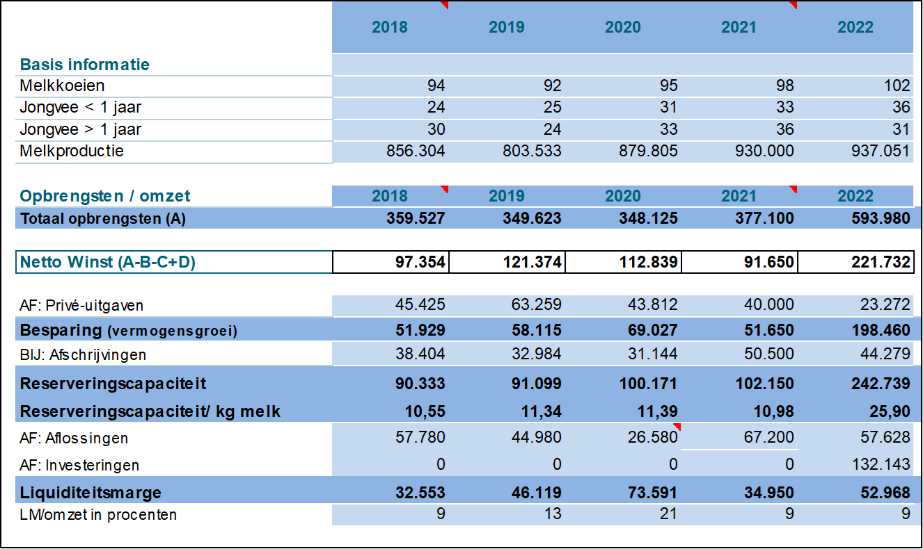
Beoordeling liquiditeit (als norm voor financiering)

Slide 14
Waarom is grip op liquiditeit nu zo belangrijk?
…..
…..
…..
…..
…..
…..

Slide 15
Waardoor wordt je liquiditeit beïnvloed?
Situatie op de ‘markt’
Opbrengsten
Toegerekende kosten
Niet toegerekende kosten

Slide 16
Even vooraf: Stel jezelf nu eens de volgende vragen
Is de veehouderij/ mijn bedrijf financieel sterker geworden afgelopen anderhalf jaar? J/N
Is de liquiditeit uit 2022/2023 nog aanwezig? J/N
Wat zijn de vooruitzichten? Goed/ matig/ slecht
Is financieren van jouw investeringen nog volledig mogelijk? J/N
Heb je een strategie voor de aflopende rentevast periodes van je leningen? J/N
Kijkt de bank op dit moment anders naar jouw bedrijf/ bedrijfstak? J/N
Zijn er wijzigingen in de belangrijkste kengetallen voor de veehouderij? J/N
Notes:
Discussie, hand omhoog

Slide 17


(Zicht op) de begrippen BAS
Voer-Vee en melkstromen
Directe kosten
Saldo
Indirecte kosten
Bruto overschot
Beschikbaar voor HARR
Financiële lasten
Resultaat
Groepsanalyses per kwartaal

Slide 18
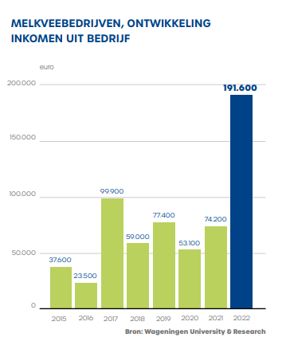
Grip op liquiditeit vraagt grip op cijfers en kostprijzen
Onderscheidend vermogen van BAS:
Compleet BAS rapport, jaarbegroting, groepsoverzicht, kwartaal rapportage en groepsanalyse
  Besparingspotentieel onderzoeken, Inzicht is macht, Strategie optimaliseren daadwerkelijk uitvoeren
  Rust bij je bankier? Ja, maar vooral bij jezelf!
Jaarproces, besprekingen en planning:
Feb/mrt : Q1 en bespreken voorlopige jaarcijfers en jaarbegroting
Aug/sept : Q2 en monitoring voortgang versus begroting
Nov/dec : Q4, fiscale optimalisatie en mogelijke investeringen komend jaar
Notes:
Leuk maar hoe te handelen en wat dan aan de voorkant?
Wat gebeurt er bij Alfa → mijn Alfa

Slide 19
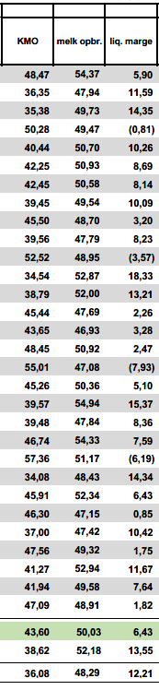

Conclusies cijfers Melkveehouderij 2022
Melkgeld: gemiddeld ca. € 58,00
Omzet en aanwas: + verkoopprijs koeien en kalveren + 20%
Krachtvoer: + €8 per 100 kg krachtvoer
Kunstmest: + 100%
Loonwerk: + 20%
Diesel: + 100%
Energie: tot 3 keer hoger
De melkprijs fors gestegen tot 60 cent
Kosten stegen ook zeer hard mee en volgde de melkprijzen
Marge verbeterde tot boven de 10 cent per liter melk
  De kritieke melkopbrengst (KMO) ook naar 48 cent!
  Ruwvoerpositie was bij veel bedrijven krap?
  Afschrijvingspotentieel en de mogelijkheden worden steeds beperkter
  Hoge fiscale resultaten 22 dus IB druk in 23 en direct voelbaar bij dalende melkprijzen
  Impact derogatie nog niet merkbaar, hoeveel cent per liter melk gaat dat kosten?
  Impact rentestijging nog te beperkt in 22, hoeveel cent per liter melk gaat dat kosten?
Notes:
Droogte invloeden → duur ruwvoer bij tekort
Mogelijk (nog) hogere kv prijzen → situatie Oekraïne en energieprijzen
Kijk in bijvoorbeeld in het groepsoverzicht hoe de prestatie zijn binnen de groep

Slide 20
1e conclusies cijfers 2023 ( invoegen Q3 23 Marges )
Melkgeld: gemiddeld / ruim € 48,00
Omzet en aanwas: + op verkoopprijs koeien en kalveren
Ruwvoerpositie beter dan 2022
(Zeer?) hoge mestafzet kosten
De melkprijs daalde hard met kleinere verschillen per fabriek
Totale kosten bleven hoog en volgde de melkprijzen niet!
Marge verslechterd harder dan de + van 12 cent in 22
(ca 8 cent per liter melk)
  De kritieke melkopbrengst, (KMO) blijft ca 48 cent
  Afschrijvingspotentieel en de mogelijkheden worden steeds beperkter
  Vanuit het hoog resultaat 22 belastingbetalingen (hoger privé)
  1e liquiditeitsdruk al voelbaar rond juli 23 bij de dalende melkprijzen
  1e impact derogatie merkbaar, hoeveel cent per liter melk (liquiditeit) gaat dat nog kosten?
  1e impact rentestijging voelbaar in 23, hoeveel cent per liter melk (liquiditeit) gaat dat nog kosten?
Notes:
Droogte invloeden → duur ruwvoer bij tekort
Mogelijk (nog) hogere kv prijzen → situatie Oekraïne en energieprijzen
Kijk in bijvoorbeeld in het groepsoverzicht hoe de prestatie zijn binnen de groep

Slide 21
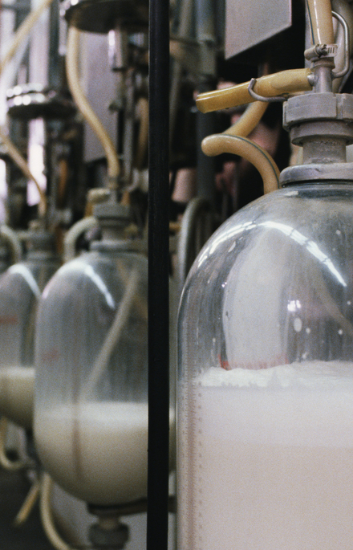
Gevolgen voor de liquiditeit
Zijn de liquiditeiten er nog? Of zijn deze geïnvesteerd?
Op basis van de kengetallen 2022 meer dan 12 cent per liter melk
Op basis van de kengetallen 2023 ca. 4 cent per liter melk
Heb je deze buffer nog (=remweg)?
Welke risico loop je en welke vind je acceptabel

Slide 22
Hoe houd je grip op de ontwikkeling komende jaren
Wat zijn de mogelijkheden om te bufferen
Welke buffer is er benodigd/aanwezig ?
Voor lopend jaar of ook voor een volgend jaar?
Maak een planning inzake investeren… Ook inzake de fiscaliteit en belastingdruk, maar zeker richting mogelijk overname ook al is dit (nog) ver weg
Planning, wat voor planning? Rentabiliteit (exploitatie) of liquiditeit kan ik komend jaar alles betalen?

Slide 23

Liquiditeit en financier
Hoe breng je overzicht aan?
En als de bank erom vraagt?
Uiteindelijk doe je het voor jezelf!!

Slide 24
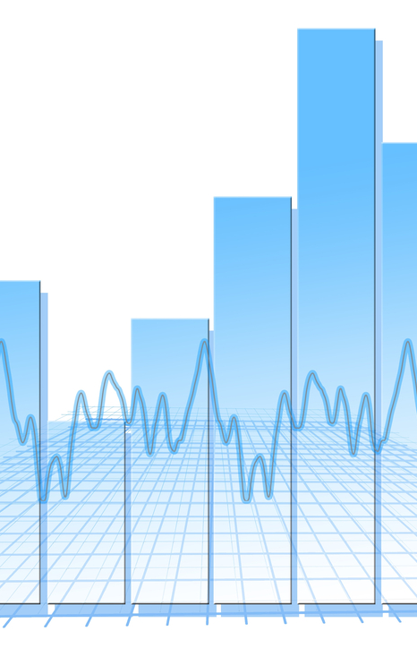
Opstellen Liquiditeitsbegroting
Vraag:
Stellen we deze op exclusief BTW of inclusief BTW?
En waarom?

Slide 25
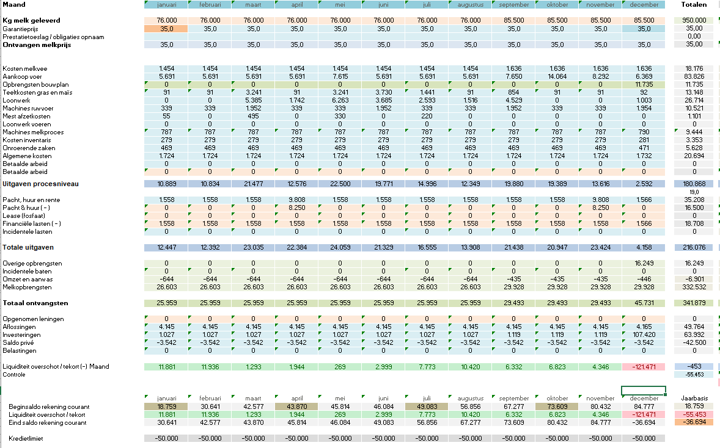

Slide 26
Liquiditeitsmodel Agro
Voorbeeld alle sectoren doornemen

Slide 27

Hoe kijken banken aan tegen nieuwe/ uitbreiding financiering
Rabobank Liquiditeitsmarge 7-8 % van de omzet en Duurzaamheid
ABN Amro Liquiditeitsmarge en Debt to Ebitda
ING bank (bedrijfsresultaat + rente + afschrijvingen)
--------------------------------------------- = > 1,3
(rente + aflossingen + vervangingsinvesteringen)
Uiteindelijk betreft het bij alle partijen MAATWERK!

Slide 28
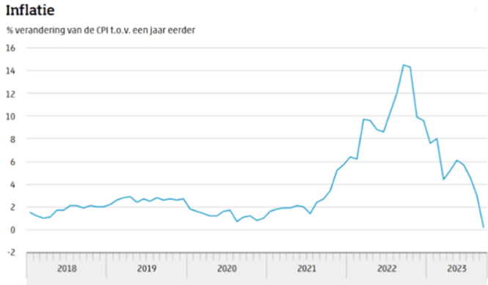
Inflatie en gevolgen voor rente

Slide 29
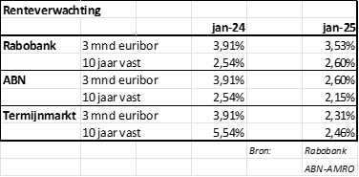
Rente-ontwikkelingen

Slide 30
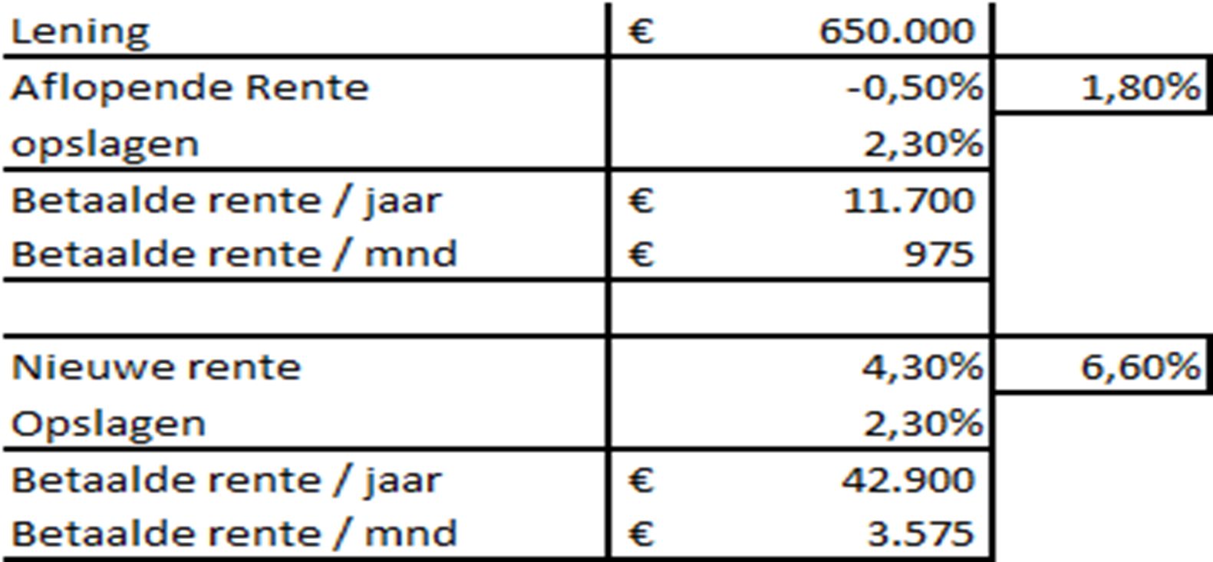
Voorbeeld berekening impact nieuw rentevoorstel

Slide 31
Rentekeuze
Wat is je visie op de rentemarkt?
Wanneer verwacht je een daling en is lang vastzetten dan wel verstandig?
Hoe is het verloop van de aflossingen?
Welk renterisico kun / durf je te lopen?
Kun je een stijging opvangen?
Notes:
Ook een glijbaan maar dan omgekeerd….
3, 6 en 12 mnds EB is gelijk, verwachting over een jaar…gelijk

Slide 32

Korte samenvatting!
Inzicht Overzicht Uitzicht

Slide 33
Hoe houd je grip op je liquiditeit?
      Zijn er nog vragen?
    Bedankt voor jullie aandacht

Slide 34
Afsluiting
Bedankt voor JE aanwezigheid en succes in JOuw onderneming!
MEER INFORMATIE: WWW.ALFA.NL/AGROEVENT
OF NEEM CONTACT OP MET GBELDMAN@ALFA.NL

